Slide 1
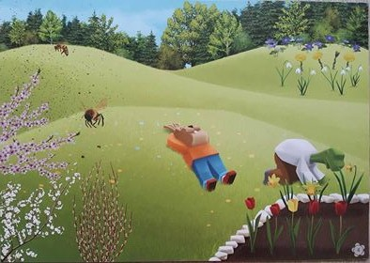
TARP ŽIEDŲ
BALANDŽIO 14-17

Slide 2
Savaitės uždaviniai
Susipažins su bitėmis, gebės pamėgdžioti bičių dūzgesį: parinkti tinkamą garsą konkrečiai situacijai;
Susipažins su pirmosiomis pavasario gėlėmis žibute, šalpusniu, snieguole;
Darželio gėlėmis tulpe ir narcizu. Gebės jas surasti ir apibūdinti;
Aptarsime šakelę su pumpurais;
Apžiūrėsime korio nuotrauką, aptarsime iš kokių figūrų jis sudarytas;
Susipažinsime su bičių gyvenimu.
Sąvokos ir svarbūs žodžiai:
Pavasario požymiai, pumpuras; sprogti, brinkti, kačiukai, blindė; žiedlapis, avilys, korys; šešiakampis.

Slide 3

PIRMA DIENA

Slide 4
BALANDŽIO 14 D.
ANTRADIENIS
Žeme,žeme,bar,bar,bar
(abiem delnais mušame į grindis ir skiemenuojame)
Laikas keltis jau dabar
(abiem rankom daro kvietimo judesius
į save)
Jei miegelis jau išvytas
(labia tankiai mušame rankomis į grindis)
Turi prasiskleist gėlytės!
(rankos sudedamos prieš save
( pumpuras)keliamos ir išskleidžiamos
Pasakyki, koks dabar metų laikas, koks mėnuo, kuri mėnesio diena, kuri savaitės diena;
Išvardink iš eilės metų laikus
( žiema,pavasaris,vasara,ruduo);
Koks dabar metų laikas;

Slide 5
Aptariame plakatą; koks metų laikas pavaizduotas, pagal ką jie spėja, ką mato plakate dar?( vardina viską). Po to ieškome skirtumų knygutėje ir plakate. Knygelėje vardiname gėles, skaičiuojame, kiek kokių yra, keliomis daugiau, mažiau…

Slide 6
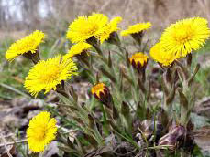
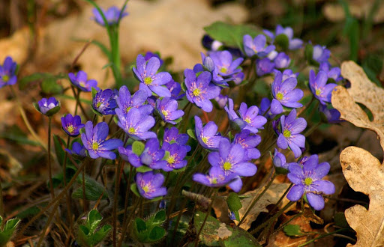
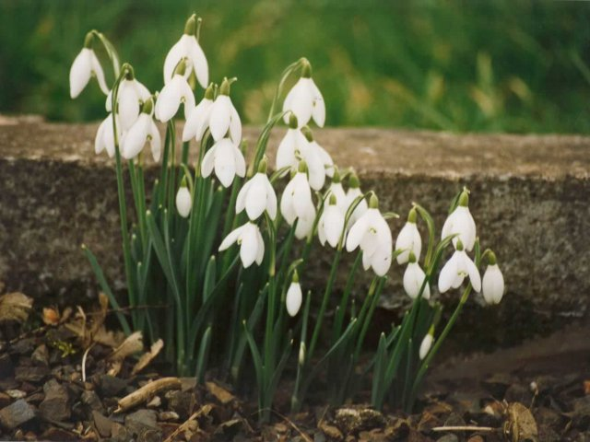
ŠAL- PUS- NIS
ŽI- BU- TĖ
SNIE- GUO- LĖ

Slide 7
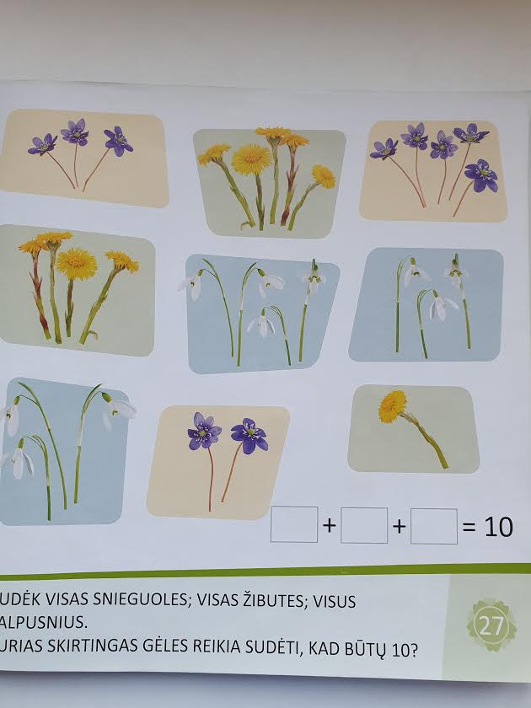
UB 1 UŽDUOTIS
Atlik aritmetinius veiksmus;
Nuspalvink;
Įvardink visų gėlių pavadinimus;

Slide 8
TYRIMAS
Jei turite galimybę siūlau apžiūrėti pro padidinamąjį stiklą snieguolės, šalpusnio ir žibutės žiedus. Aptarti jų spalvą, žiedlapių kiekį, kur auga.
TYRIMAS
Reikės stiklinės su vandeniu. Pirštas sudrėkinamas ir pavedžiojama juo per stiklinės briauną. Stiklinės briauna ima skleisti keistą garsą. Galima pabandyti su įvairių dydžių stiklainiukais su vandeniu ir paklausyti jų skambėjimo.
ATLIEKAMOS UB 2 LAPO UŽDUOTYS.

Slide 9
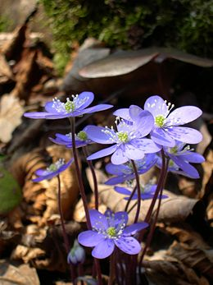
UB LAPO 2 LAPO UŽDUOTYS
Tark piešinėlių pavadinimus;
Žodžių( šukos, musė, durys, kepurė, žibutė) išvardink garsus iš eilės;
Pasakyk, kokias gėles išvedžiosi ir užbrūkšniuosi;

Slide 10
MENINĖ UŽDUOTIS
SU TURIMOMIS MENINĖMIS PRIEMONĖMIS PIEŠTI, TAPYTI, APLIKUOTI, LIPDYTI, LANKSTYTI PAVASARINES GĖLES.
SĖKMĖS!

Slide 11

ANTRA DIENA

Slide 12
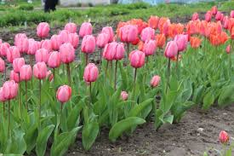
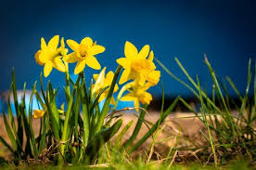
Apžiūrime tulpes ir narcizus, aptariame juos, kuo jie panašūs ir kuo skiriasi nuo vakar matytų gėlių.Kodėl žmonės skina gėles? Ar visas jas galima skinti? Paaiškinama, kad darželio gėlės auginamos aplinkai puošti, jos neauga miške ar pievose skirtingai nei šalpusniai, žibutės ir snieguolės.
TUL-PĖS
NAR-CI-ZAI

Slide 13
Apžiūrime plakate pažymėtą vietą aptariame ją. Ką matome, ką veikia PA, OPA? Kokias gėles jie apžiūri, koks jų pavadinimas, kokios spalvos,kiek jų pavaizduota iš viso ir atskirai?

Slide 14
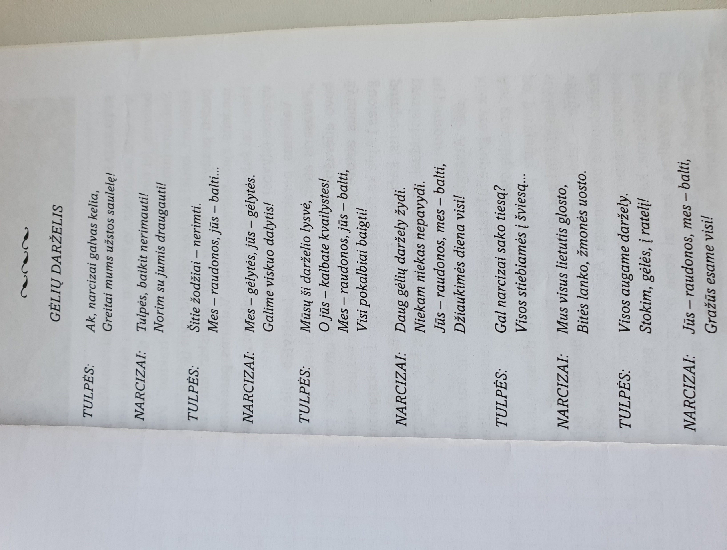
Perskaitome vaikams eilėraštį “Gėlių darželis”. Aptariame, kokios gėlės augo gėlių darželyje, apie ką jos kalbėjosi?

Slide 15
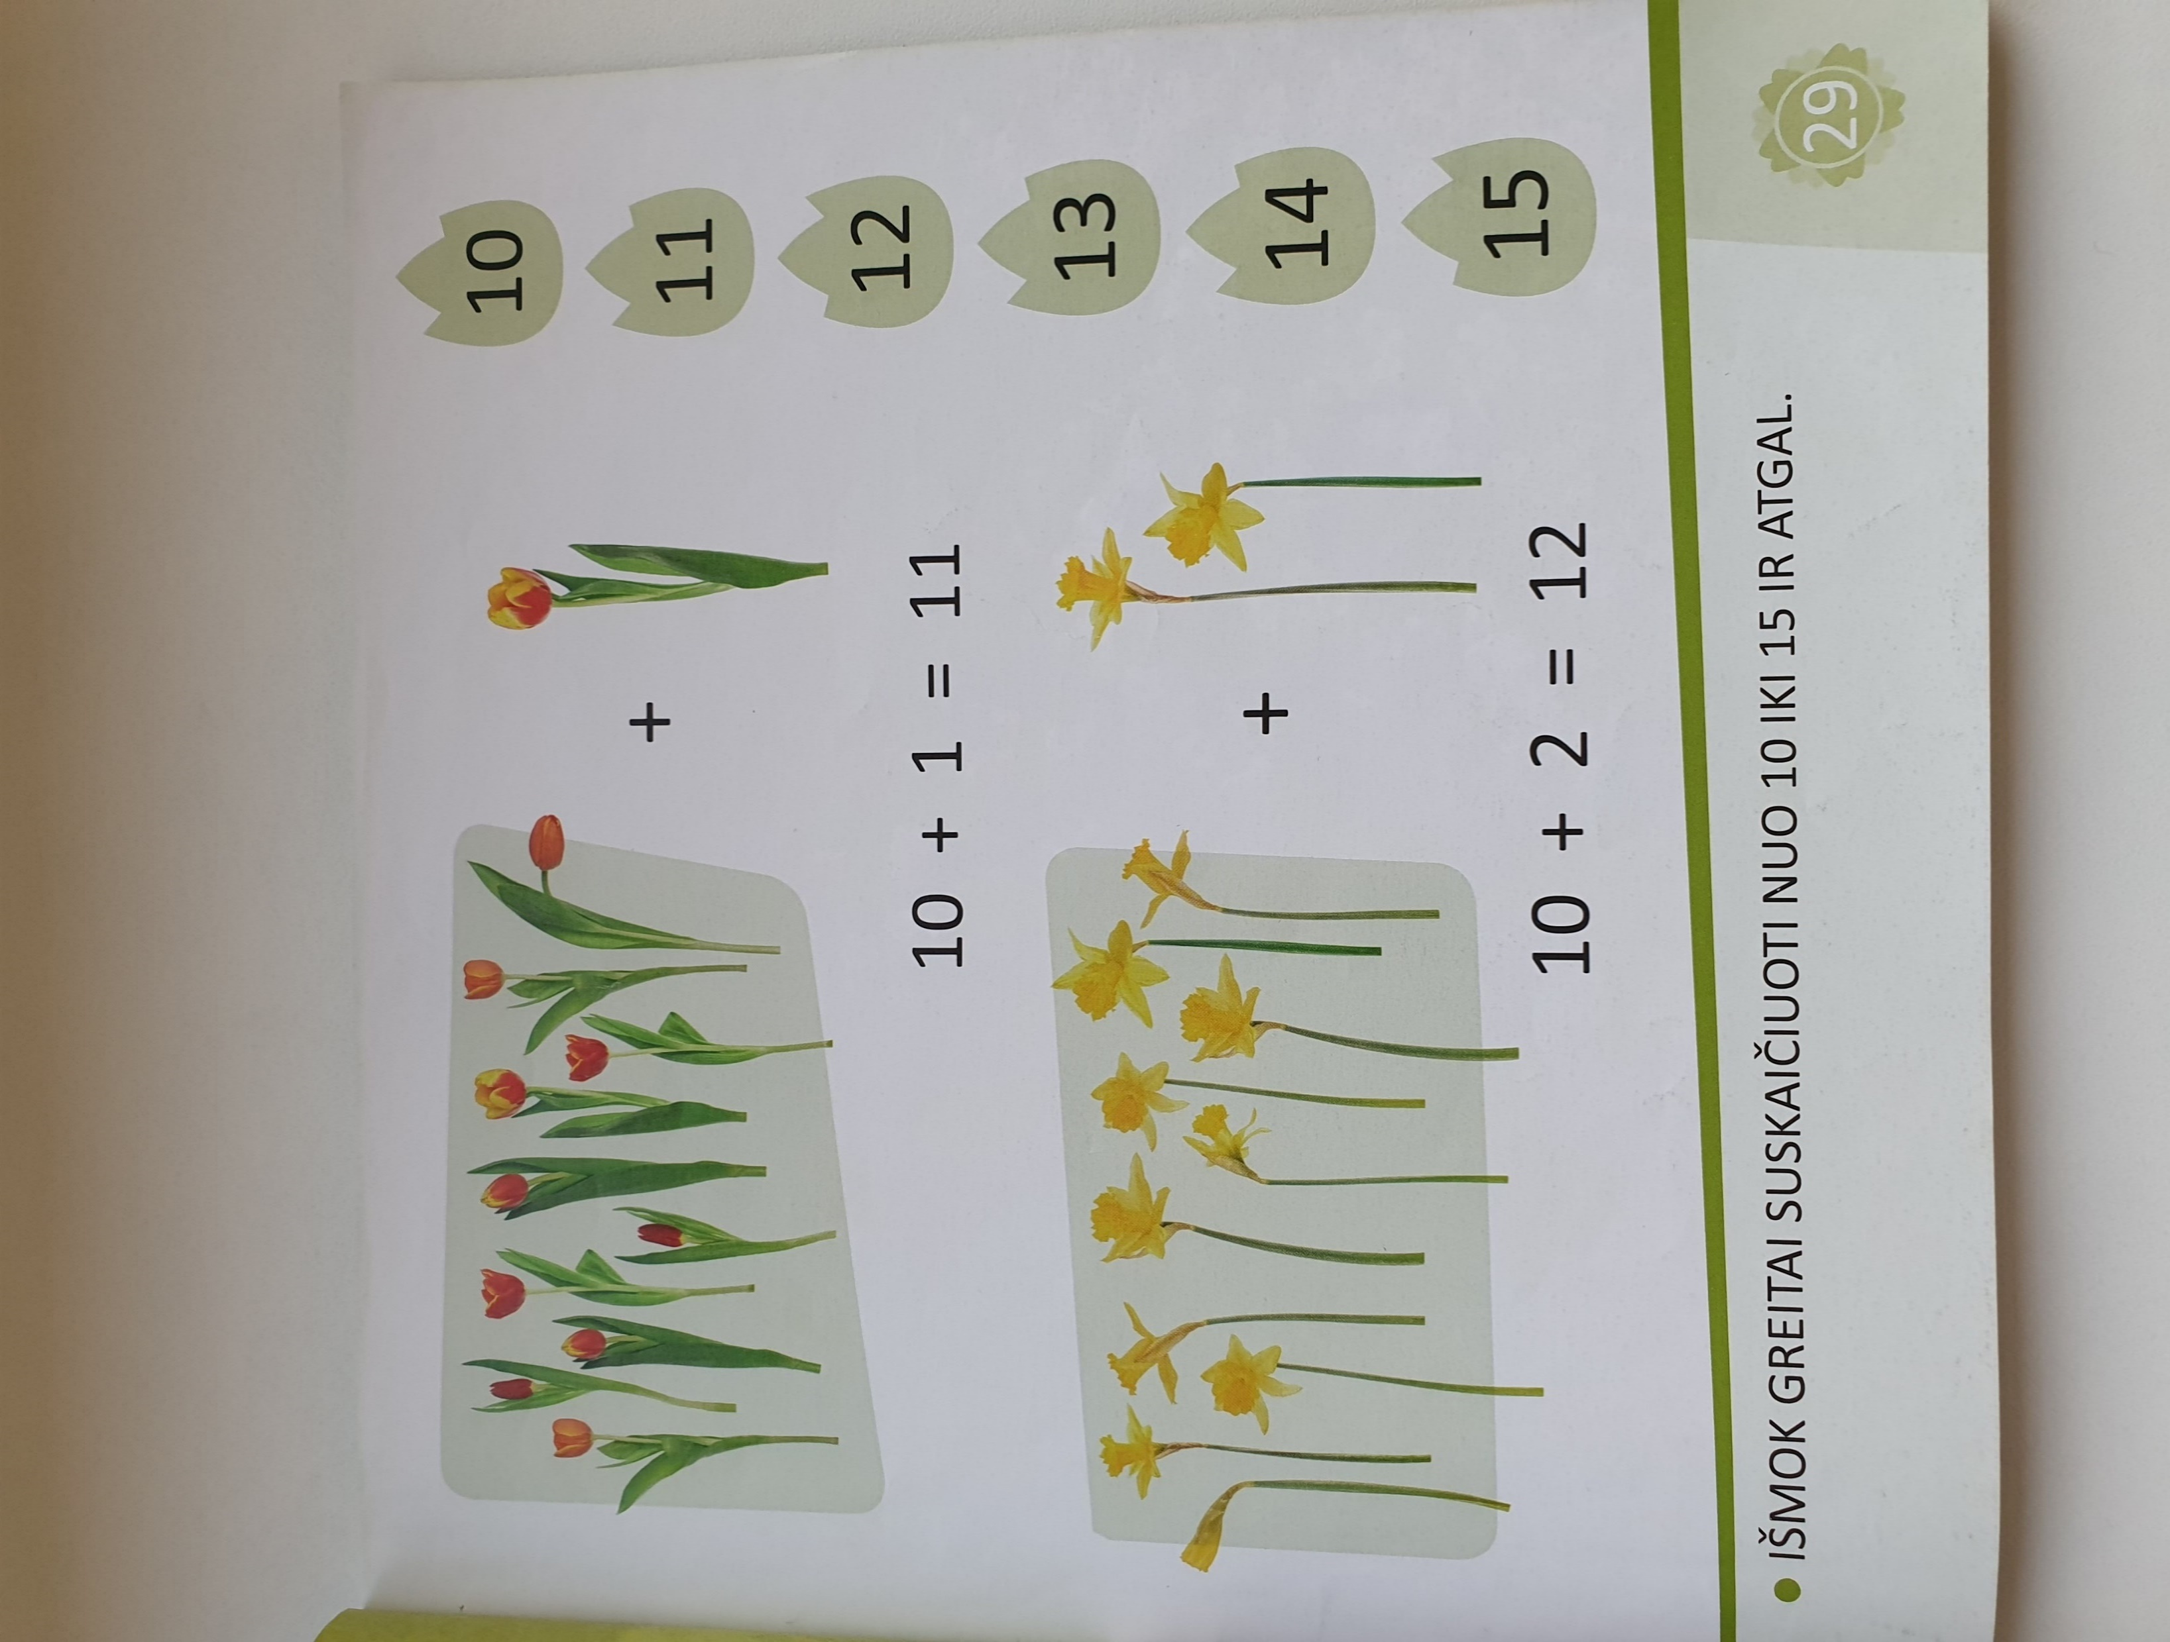
Atsivertus knygutės puslapį 29 pasimokome skaičiuoti iki 15. Sąvokos “dešimtys” ir “vienetai” aiškinimas.
UB 3-4 užduočių atlikimas.

Slide 16
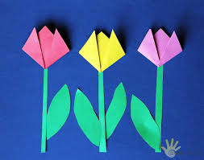
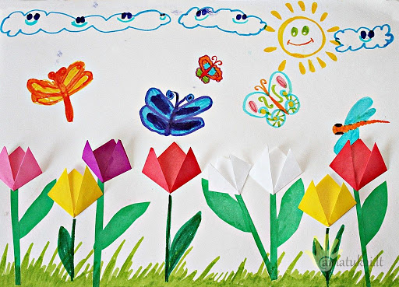
MENINĖ UŽDUOTIS
Išlankstykite tulpės žiedą iš popieriaus ir sukurkite kūrybinį darbelį. SĖKMĖS!

Slide 17

TREČIA DIENA

Slide 18
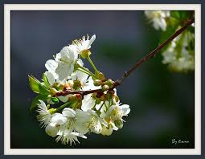
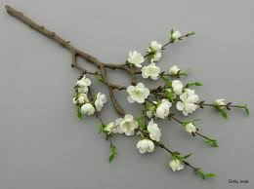
Apžiūrime slyvos, vyšnios ar obels šakeles(sode) arba paveikslėlyje. Aptariame jų žiedus. Ant kokio medžio žydi vynios žiedai? Ant kokio medžio žydi obels žiedai?
Žydinti vyšnios šakelė
Obels šakelė

Slide 19
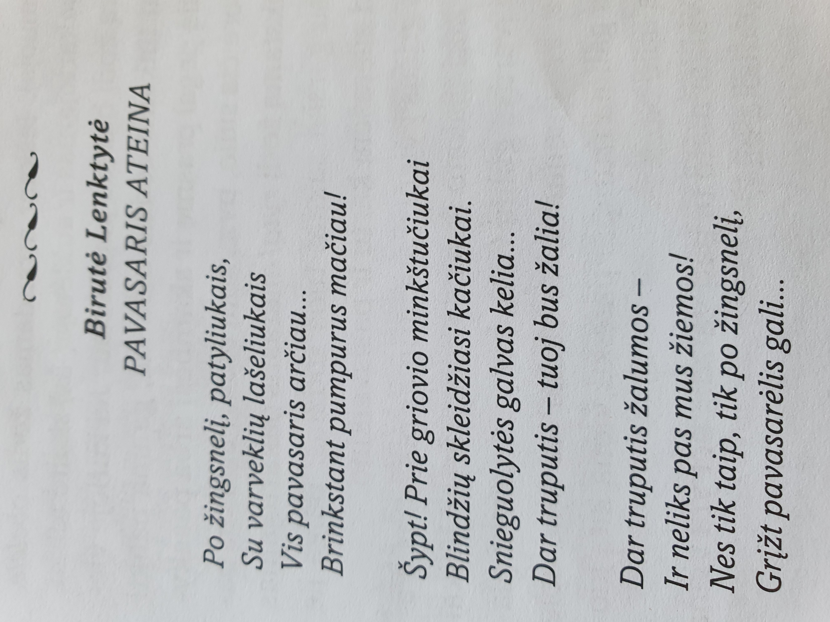
“Pavasaris ateina”
Apie ką eilėraštis?;
Kokius jau žinomus pavasario požymius autorė paminėjos (varveklius, snieguoles);
Apie ką dar nekalbėjo?(apie brinkstančius pumpurus, kačiukus);
Parodome šakelę su pumpurais.

Slide 20
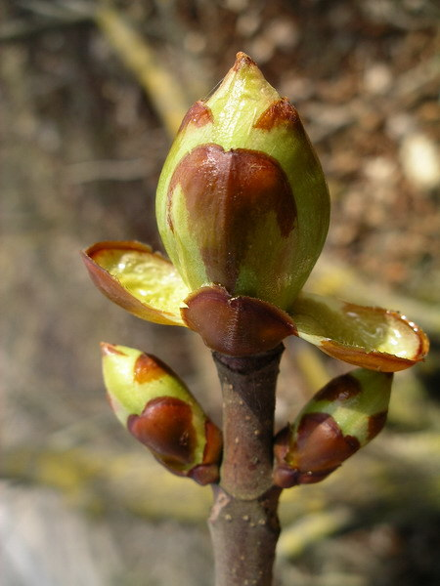
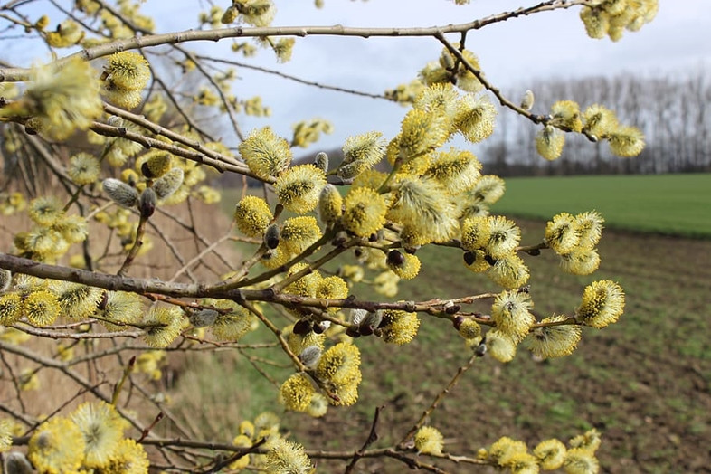
Atsakykite į klausimus:
Ko reikia, kad pumpuras išsprogtų?
Ar gali augalo šakelė išsprogti nepasodinta į žemę?
PUMPURAS
BLINDĖ( “KAČIUKAI”)

Slide 21
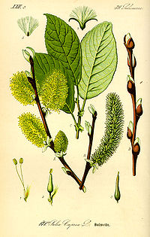
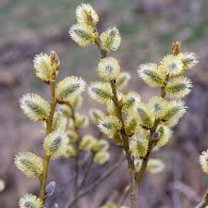
Skaitome eilėraštį “Pavasaris ateina”. Aptariame apie ką šis eilėraštis? Apie ką dar nekalbėjome?(apie brinkstančius pumpurus, kačiukus). Apžiūrime šakelę su pumpurais.

Slide 22
TYRIMAS
Paimami didesni pumpurai;
Perpjauname juos per pusį išilgai;
Dedame ant servetėlių ir per padidinamąjį stiklą apžiūrime pumpuro vidų;
IŠVADA
Viduje yra stipriai susispaudę žiedlapiai arba mažo lapelio užuomazga.
Ko reikia, kad pumpurai išsprogtų(vartoti sąvoką “pumpurai”)?
Paaiškinama, kad norint, kad jaunas lapelis taip suplėšo pumpuro apvalkalą, kad tai kone prilygsta sprogimui. Gerai, kad lapelis mažas, tai ir sprogimas nepavojingas.
Pumpurams išsprogti reikia:
Saulės šiluma, drėgmė, žemė.Jei turime šakelę ją įmerkę pastatome šviesioje, šiltoje kambario vietoje ir paaiškinama vaikams, KAD NIEKAS GAMTOJE NEVYKSTA GREITAI.

Slide 23
Plakate apžiūrime pažymėtą vietą su žydinčiais medžiais ir ieškome skirtumų (PK psl.30). Ko trūksta?(bičių)

Slide 24
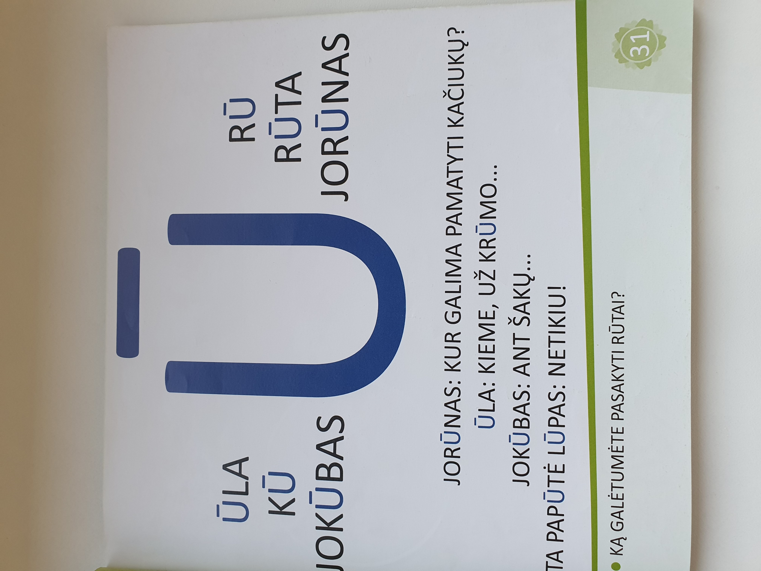
Darbas su knygele
Suskaičiuojame raides Ū;
Perskaitome skiemenis ir vardus esančius dešinėje Ū raidės pusėje, po to kairėje Ū raidės pusėje;
Gebantys skaityti skaito tekstą apačioje;
Tekstas aptariamas ir atsakome į klausimus: ar yra kačiukų ant šakų?;
Kodėl jie taip vadinami?;
Skaitomas eilėraštis “Pavasaris ateina”( 18 skaidrėje)
Aptariame “blindžių kačiukai”;
UB 5 lapo užduotys.

Slide 25
RAIDĖ
      SKAITAU
Ū-ŽIA
Ū-LA
Ž
L
Ūū K
R
LŪ-POS
RŪ-TA
PŪ-TĖ
BŪ-DA
KŪ-NAS
RŪ-MAI
DŪ-MAI

Slide 26
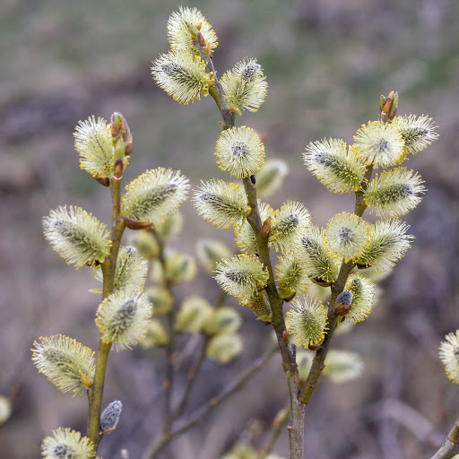
“PAVASARIS ATEINA”
( pasimokyti eilėraštį atmintinai)
Po žingsnelį, patyliukais,
Su varveklių lašeliukais
Vis pavasaris arčiau...
Brinkstant pumpurus mačiau!
Šypt! Prie griovio minkštučiukai
Blindžių skleidžiasi kačiukai
Snieguolytės galvas kelia...
Dar truputis-tuoj bus žalia!

Slide 27
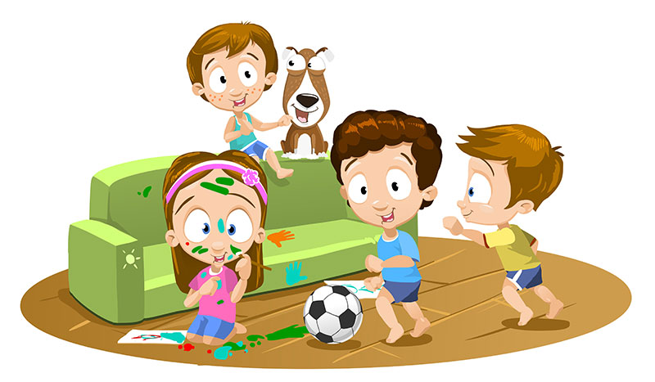
PAJUDĖKITE!
Žaidimas” Gyvūnas- gėlė”
Žaidžiame atsistoję. Vaikas meta kamuolį (kokį turite) ir sako „gyvūnas“ arba „gėlė“;
Šeimos narys, pagavęs kamuolį, jį grąžindamas, turi greitai įvardinti konkrečią gėlę arba konkretų gyvūną;
Jei susipainiojo arba nežino, eina, pvz. atlikti namų ruošos darbą ☺;
Jei atsako teisingai, žaidžia toliau.

Slide 28
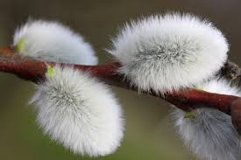
MENINĖ UŽDUOTIS
Gaminsime atviruką
Reikės: A5 popieriaus lapo, flomasterių,, klijų(lipalo), vatos .
Darbo eiga:
Perlenkiame lapą pusiau, kaip atviruką. Išorinėje lapo dalyje nusipiešiame šakelę, tik be pumpurų.Tėveliai užlašina po 5-7 lašelius klijų. Vaikai tose vietose priklijuoja mažus vatos gumulėlius. Vatos gumulėlius nudažome rausvai.

Slide 29
KETVIRTA DIENA

Slide 30
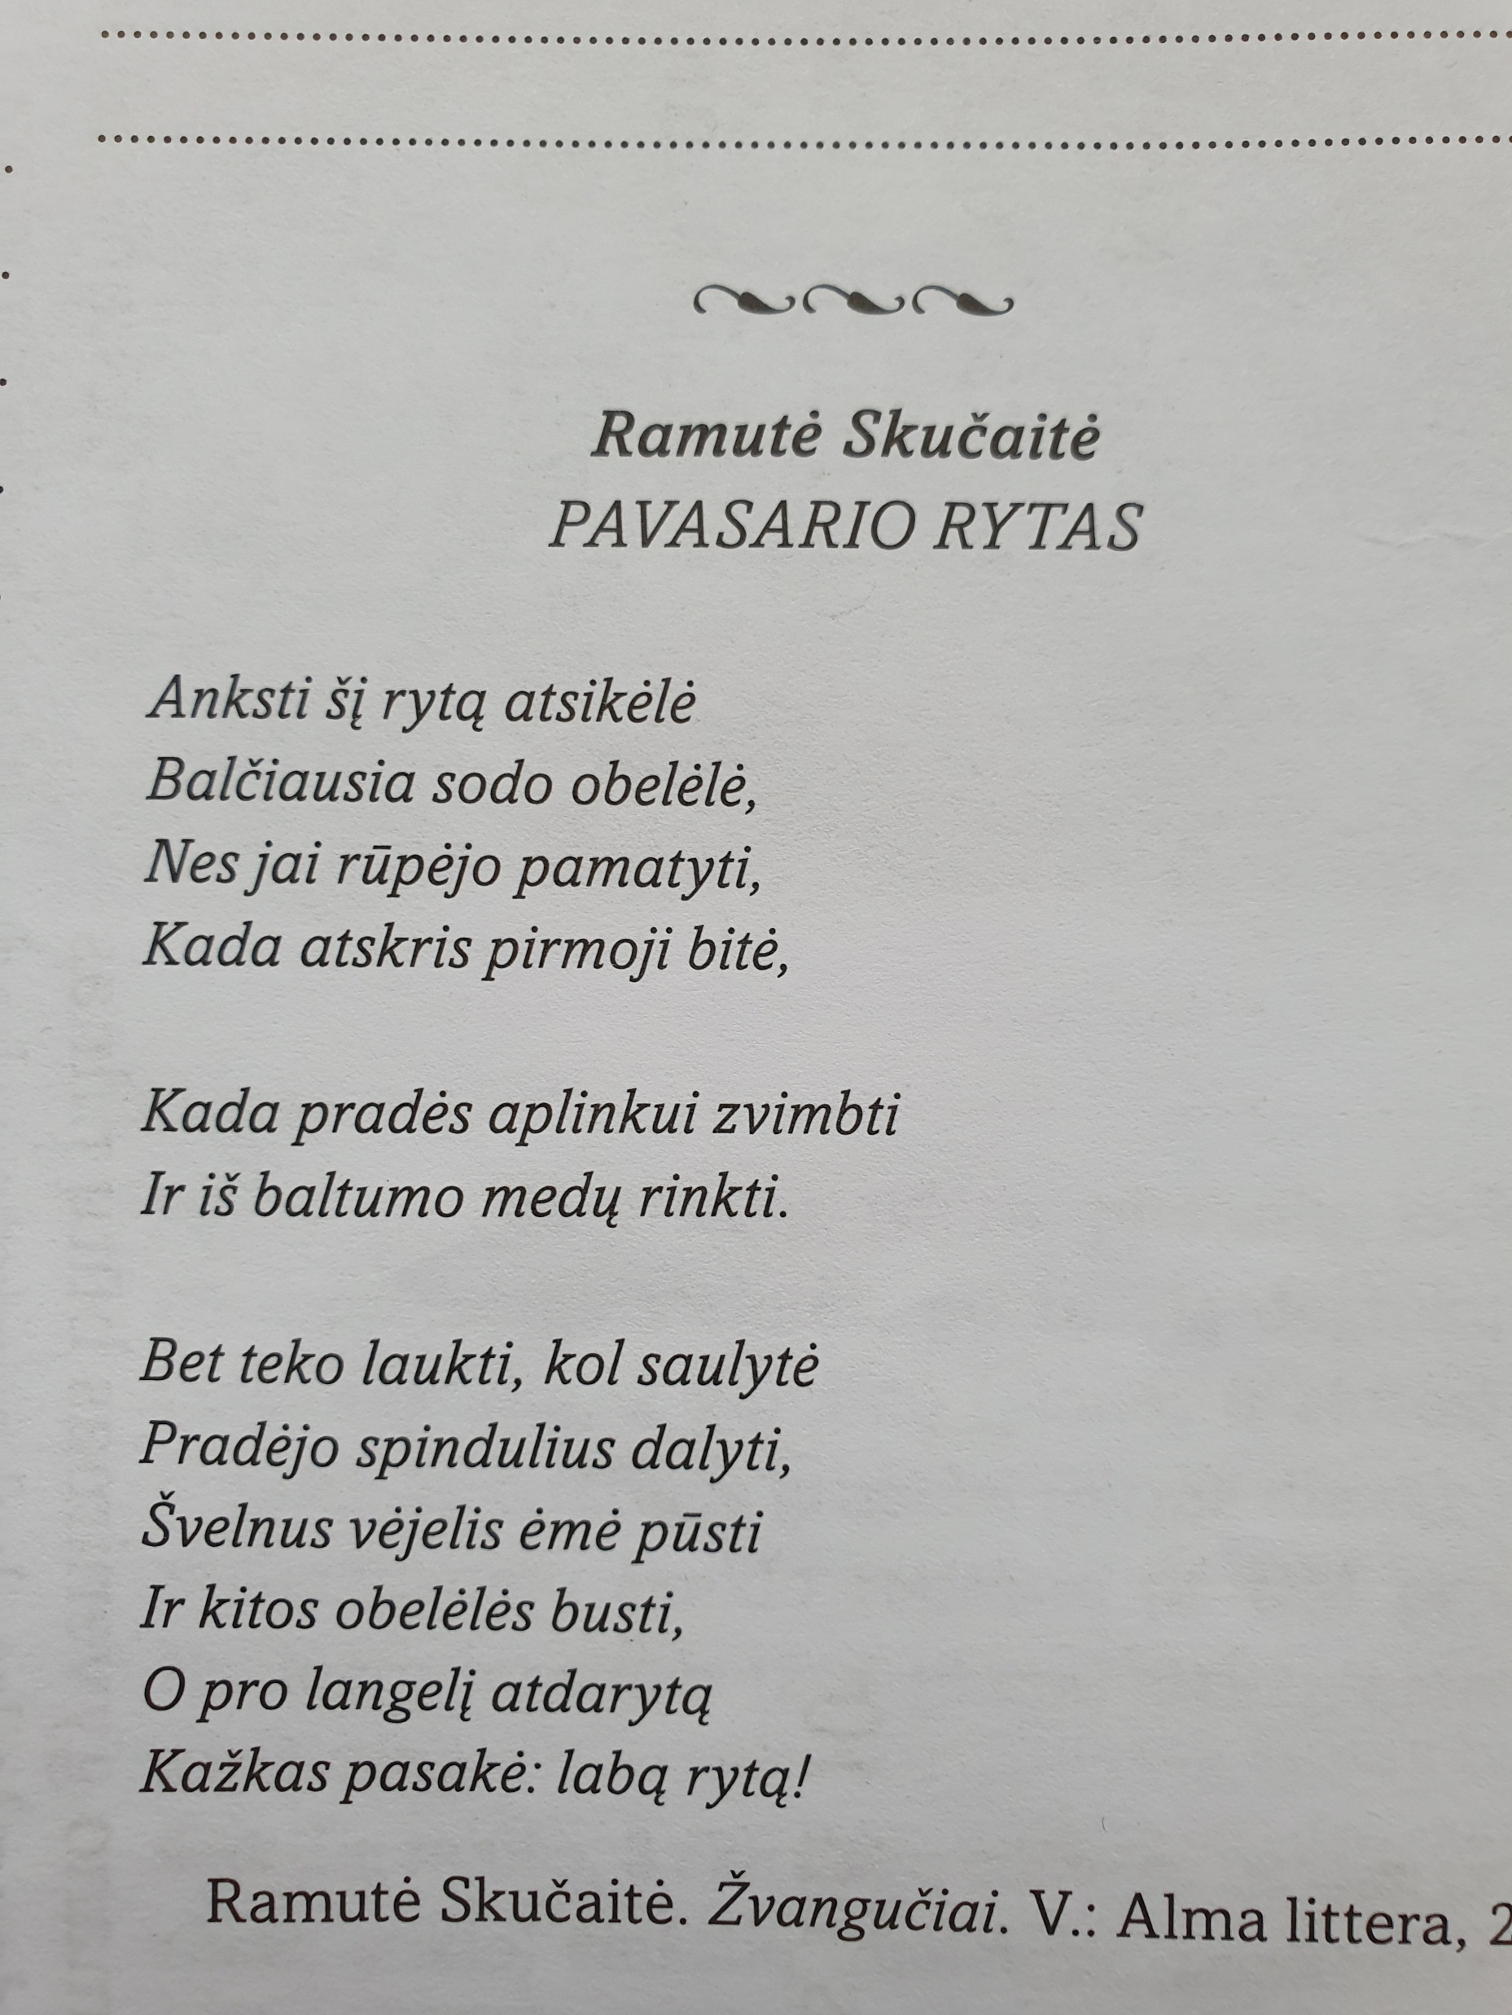
Skaitome eilėraštį “Pavasario rytas”
Kas sode yra balčiausia?;
Prisimename pokalbį apie sode žydinčius medžius ir krūmus;
Kas gali žydėti sode?(vyšnia, vyšnelė nesirimuoja su žodžiu “atsikėlė”);
Skaitome dar kartą, kol vaikai atranda “obelėlė”;

Slide 32
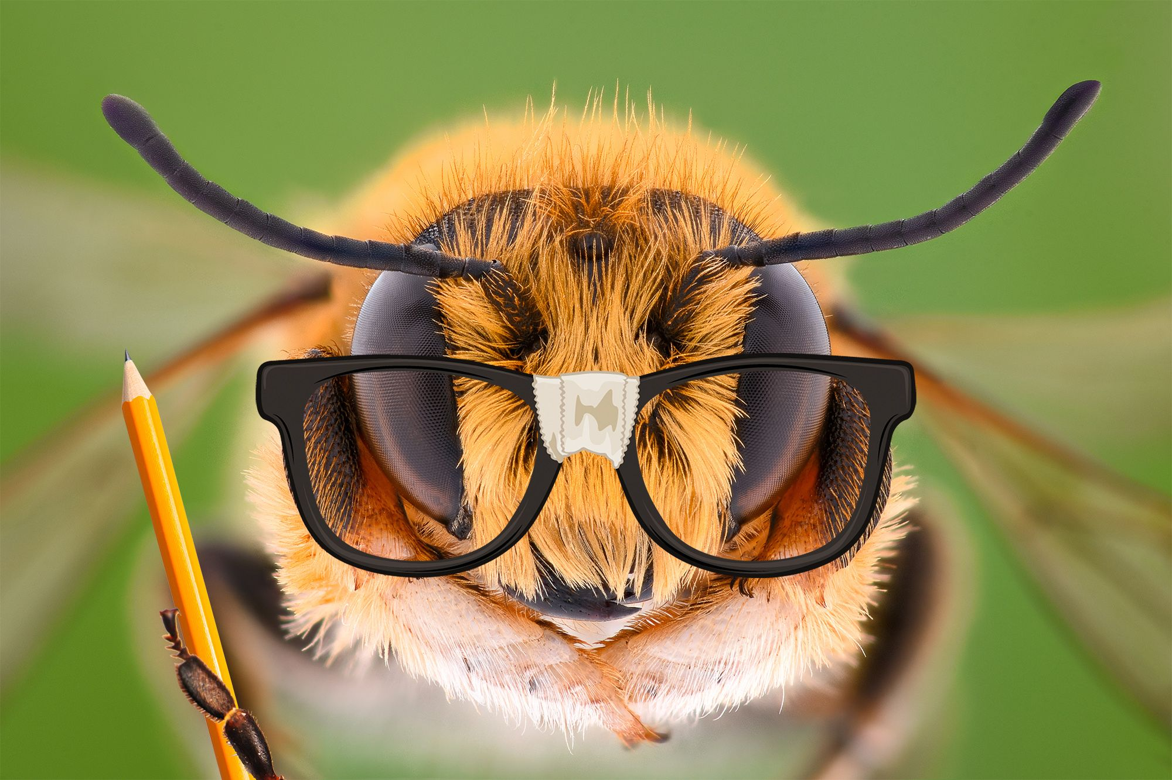
BITUTĖS

Slide 33
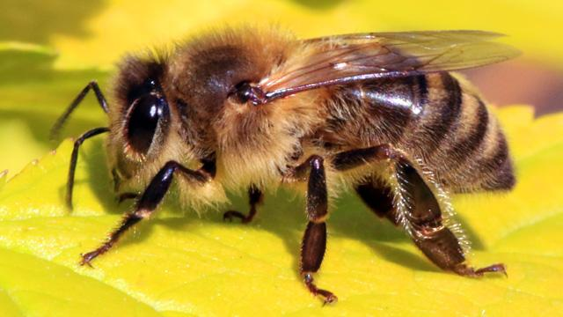
Maža maža karvelė- gardus, saldus pienelis?( BITĖ)

Slide 34
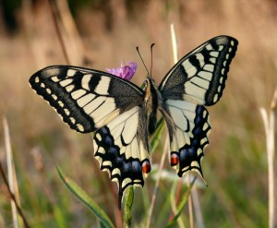
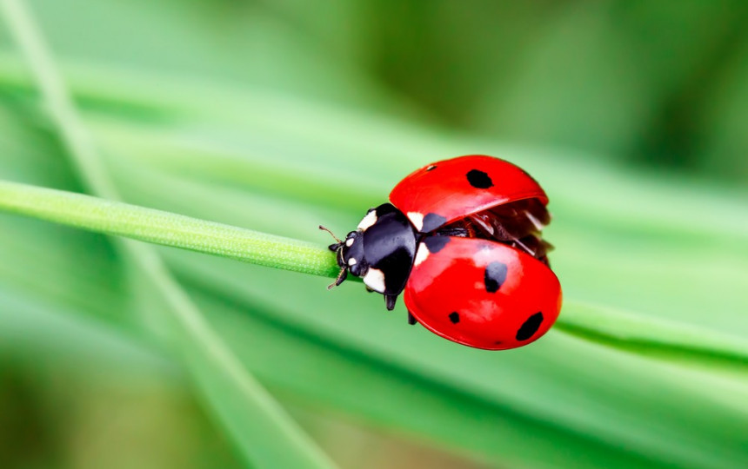
BITĖS YRA VABZDŽIAI
DRU-GE-LIS
BO- RU- ŽĖ

Slide 35
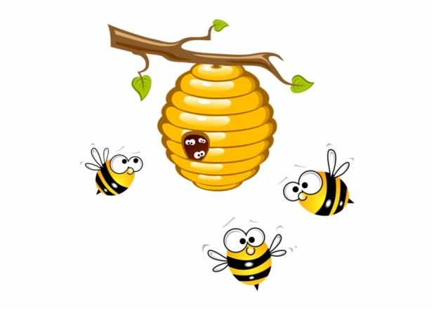
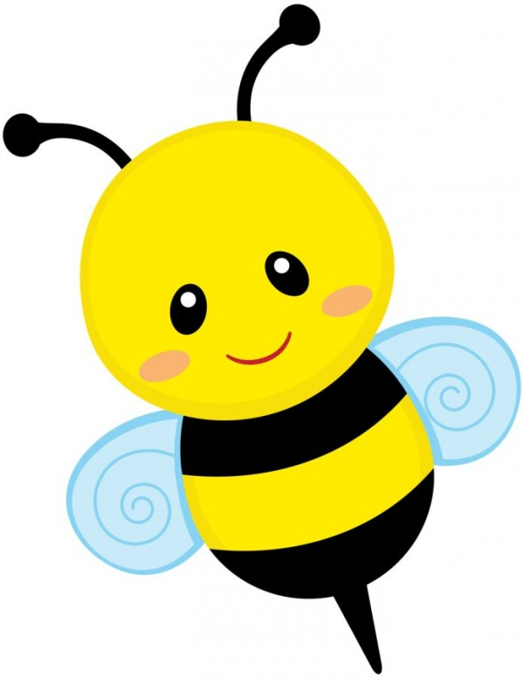
Bitė
Kas ten skraido visą dieną,
Pailsėt negali-
Su dryžuotu sijonėliu
Ir plonais sparneliais?
Kas ten šnabžda raudongalviui
Dobilui į ausį?
Kas ten saulės spindulėliais
Sau burnelę prausia?
Tai bitutė triūsia, pluša
Tarp margų gėlelių-
Su dryžuotu sijonėliu
Ir plonais sparneliais.
Bitė renka saldų medų
Po geltoną lašą.
O kokiam gi ąsotėly?
Bitė medų neša?
(J. Degutytė)

Slide 36
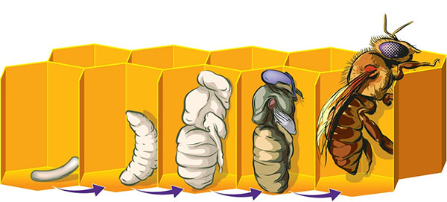
BITUTĖ UŽAUGA PAMAŽU…

Slide 37
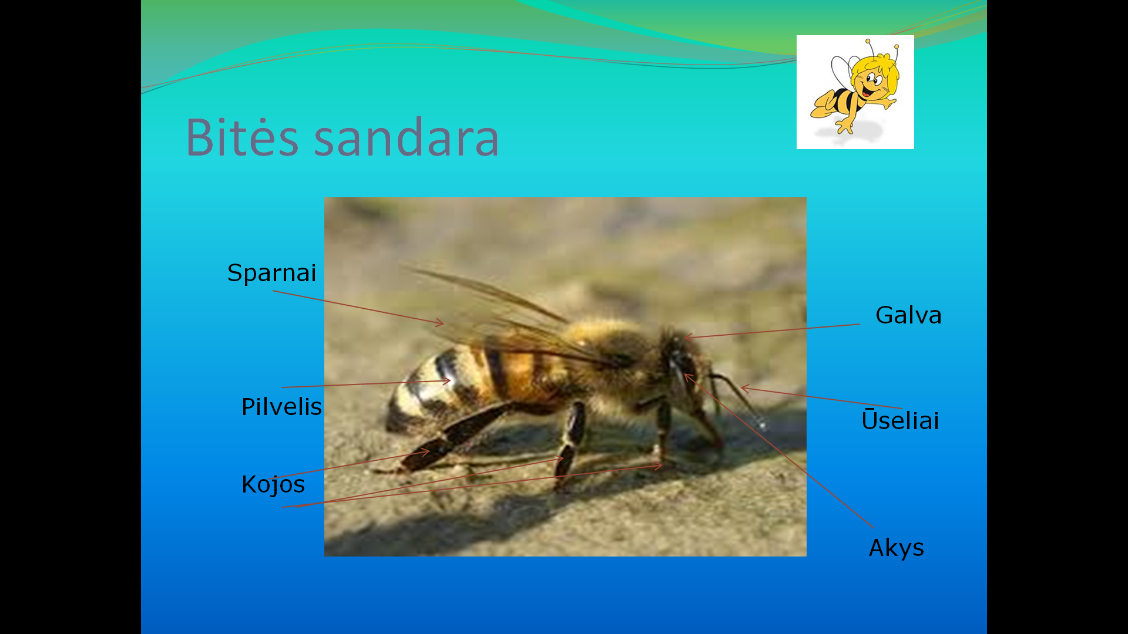

Slide 38
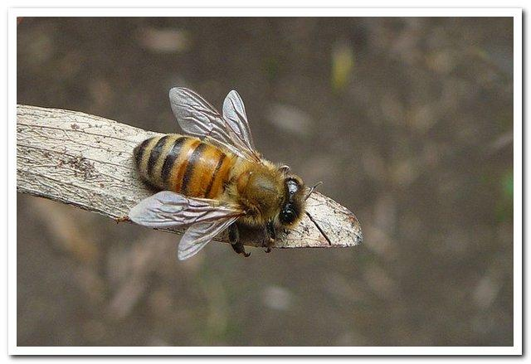
BITĖ TURI 4 SPARNUS

Slide 39
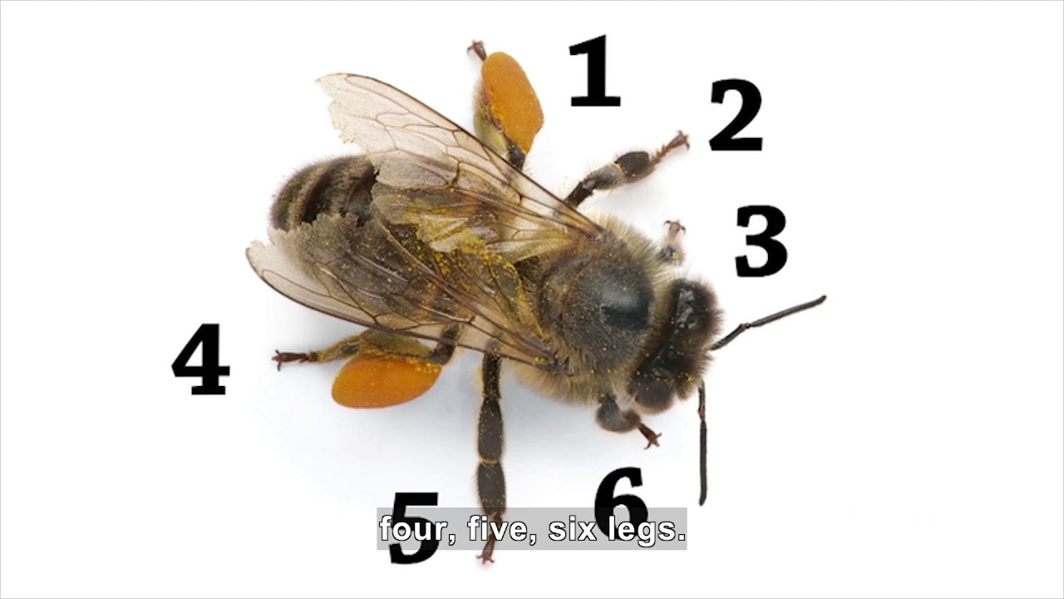
BITĖ TURI 6 KOJAS

Slide 40
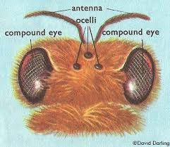
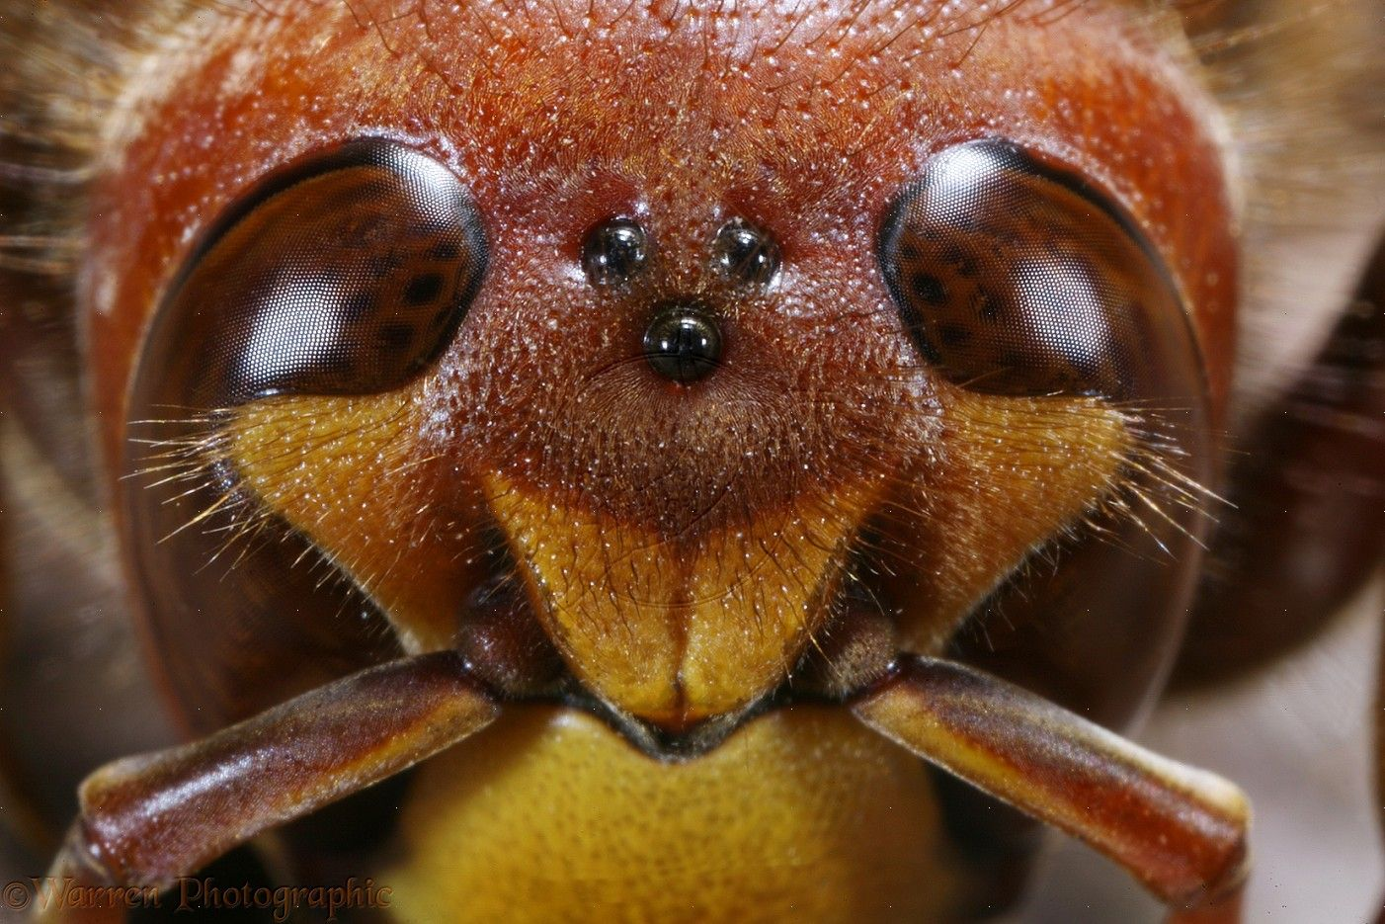
BITĖS TURI 5 AKIS

Slide 41
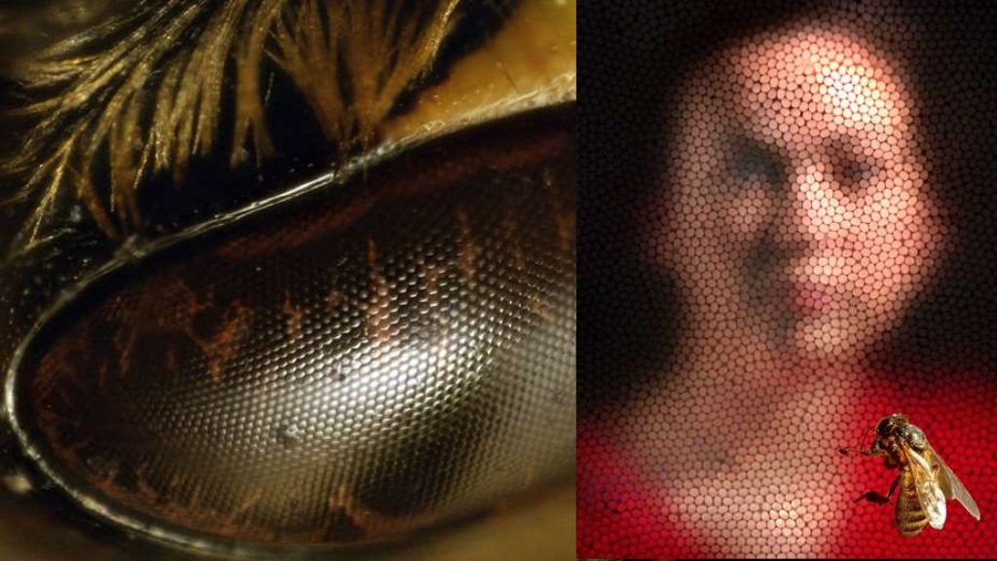
KAIP BITUTĖS MATO ŽMOGŲ

Slide 42
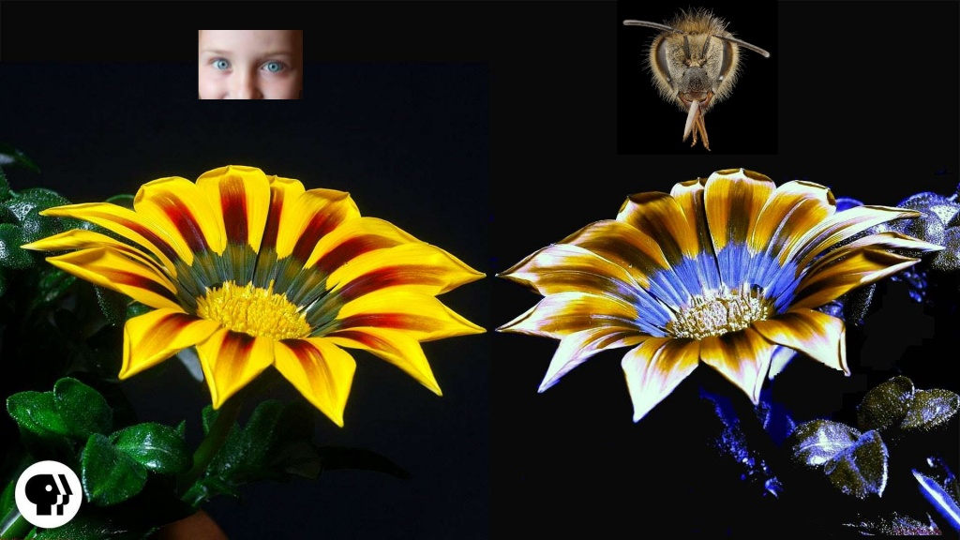
KAIP MATO BITĖ IR KAIP MATOME MES

Slide 43

KAI BITUTĖS SKRENDA JŲ SPARNELIAI JUDĖDAMI SUKELIA DŪZGIMO GARSĄ BZZZZZZZ….

Slide 44
BIČIŲ GYVENIMAS
Bitės, kaip ir žmonės, turi namus, kuriuose gyvena,augina vaikus,saugo maisto atsargas, šildosi šaltuoju metų laiku. Tie namai vadinami bičių lizdu.

Slide 45
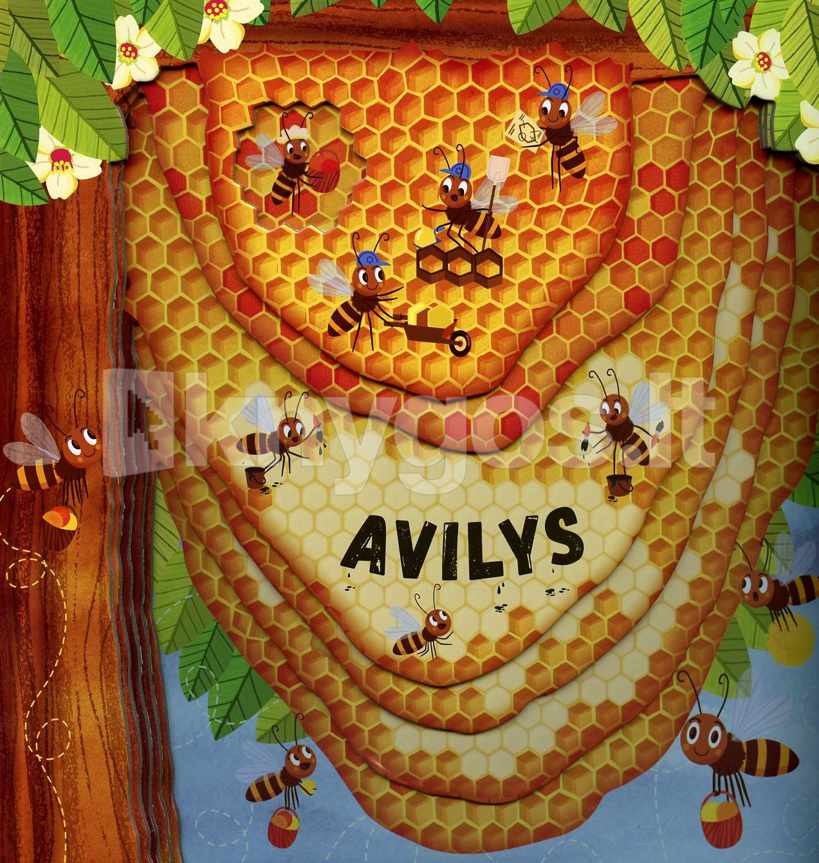
ŽMONĖS NUO SENOVĖS AUGINA BITES. BITĖMS JIE GAMINA NAMELIUS, KURIE VADINAMI AVILIAIS.
SENAS KELMYNAS DARBŠČIAS ŠEIMYNAS GLAUDŽIA. KAS? (AVILYS)

Slide 46
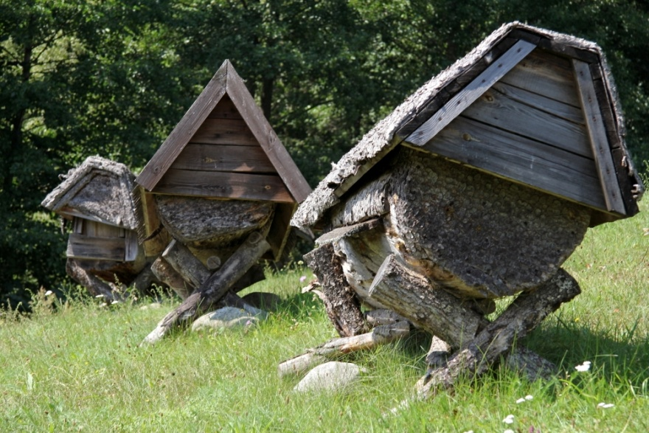
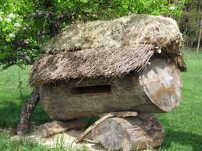
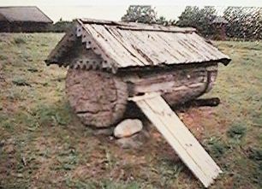
SENOVĖJE AVILIAI ATRODĖ TAIP:

Slide 47
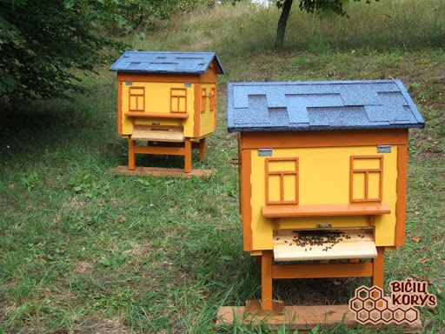
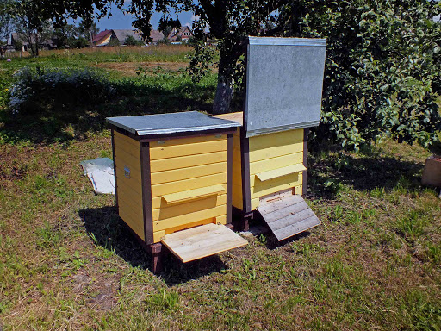
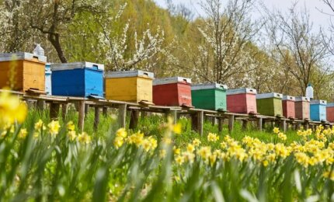
DABAR AVILIAI ATRODO TAIP:

Slide 48
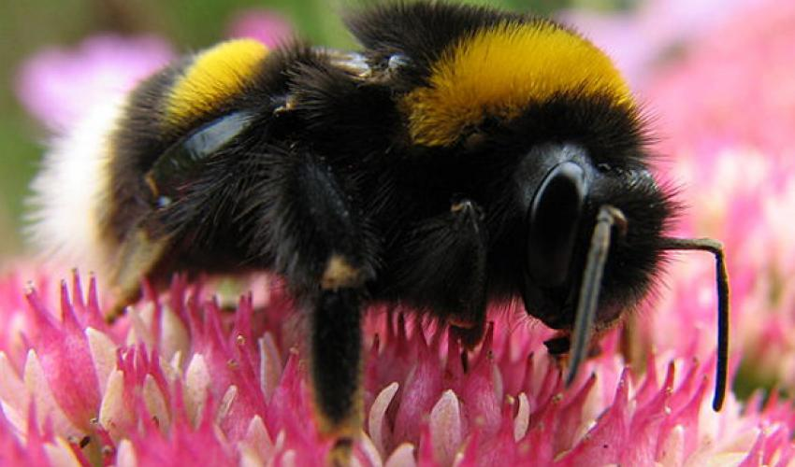
BITEI REIKIA BITĖS- KAIP IR ŽMOGUI ŽMOGAUS. IŠ
VISŲ KITŲ VABZDŽIŲ IR NET DAUGELIO GYVŪNŲ BITĖS IŠSISKIRIA SAVO BENDRAVIMU. VISAS AVILYS LYG JŲ MIESTELIS, KURIAME KIEKVIENAS ATLIEKA SAVO DARBELIUS IR VIENI KITIEMS PADEDA.

Slide 49
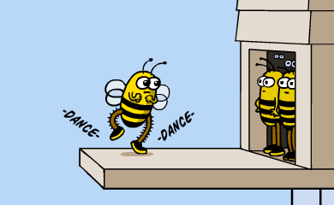
KADANGI BITĖS NEMOKA KALBĖTI, BENDRAVIMUI JOS IŠRADO NEĮPRASTĄ BŪDĄ –ŠOKĮ. VIZGINDAMA SAVO PILVELĮ IR VAIKŠČIODAMA AŠTUONIUKE JI SESĖMS NUSAKO, KOKIU ATSTUMU NUO AVILIO IR KURIA KRYPTIMI REIKIA IEŠKOTI GERIAUSIO NEKTARO.

Slide 50
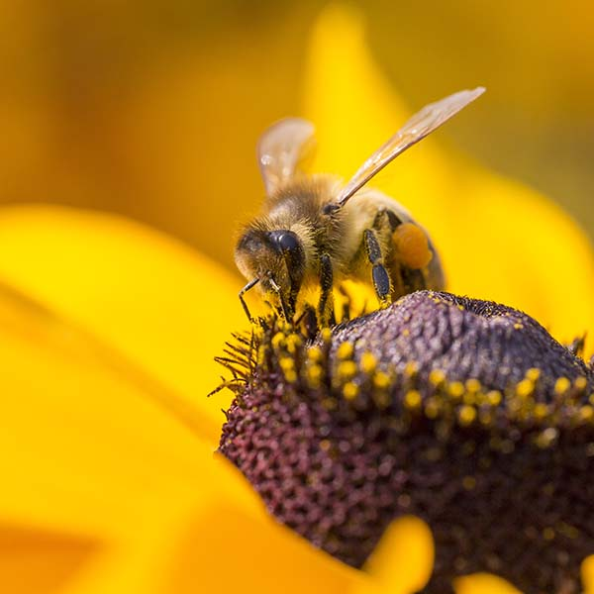
BITĖS MEDŲ GAMINA IŠ AUGALŲ ŽIEDUOSE RANDAMO NEKTARO. NEKTARAS- TAI SALDUS SKYSTIS, KURIUO MAITINASI VABZDŽIAI. TAM, KAD PRIRINKTŲ REIKIAMĄ JO KIEKĮ BITELĖS APLANKO TŪKSTANČIUS ŽIEDŲ IR NUSKRENDA NESUSKAIČIUOJAMAS GALYBES KILOMETRŲ.

Slide 51
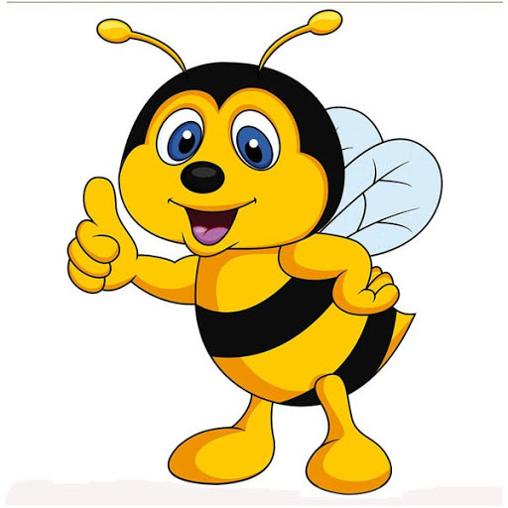
BITĖS GAMINA MEDŲ, PERNEŠA ŽIEDADULKES IR TAIP PADEDA UŽAUGTI NAUJOMS GĖLYTĖMS, PIEVŲ AUGALĖLIAMS. JOS LABAI DARBŠČIOS, TODĖL IR APIE ŽMOGŲ, KURIS LABAI STENGIASI IR DAUG DIRBA YRA SAKOMA “DARBŠTUS KAIP BITĖ”.

Slide 52
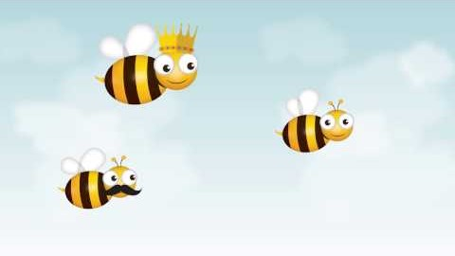
Filmukas “Žvelgiu į pasaulį pro bitės akinius”
(youtube Edukacija- žvelgiu į pasaulį)

Slide 53
Youtube “Filmas Bitės”

Slide 54

KORYS
Kiekviena korio akelė yra šešiakampio formos, o jos šešios plonytės vaškinės sienelės ne vien suteikia tvirtumo koriui, bet yra išmaniausias būdas medui laikyti, jose telpa daugiau medaus, negu trikampėse ar stačiakampėse;
Tačiau, kaip bitėms tai pavyksta?;
Iš pradžių korio akelės būna apskritos. Palaipsniui pasiskirstant vaškui, kurį bites darbininkės įšildo iki lydymuisi artimos temperatūros jos tampa šešiakampėmis;
Korius statančios bites surenka vaško pleiskanėles nuo nektarą ir žiedadulkes renkančių darbininkių kūnų ir lipdo akeles, išsirikiavusios eilėmis viena šalia kitos iš abiejų korio pusių;
Darbininkių skleidžiama šiluma iki 45 laipsnių ir vaškas suminkštėja virsdamas klampia mase.

Slide 55

Galite pasitikrinti žinias apie bitutės gyvenimą https://vjlc.pavb.lt/bites-testas/

Slide 56


ATLIEKAME UB 6-7 UŽDUOTIS

Slide 57


DARBELIS “BITĖ”

Slide 58
Refleksija
Ką sužinojai, įsiminei, kas patiko, atliekant šios savaitės užduotis? Atsakyk į klausimus 2-3-4 žodžių sakiniu!
KOKIAS PIRMĄSIAS PAVASARINES GĖLES PAŽĮSTI? IŠVARDINK.
AR GALI ŠAKELĖ IŠSPROGTI BE ŽEMĖS? PAPASAKOK.
AR PAVYKO GREITAI SUSKAIČIOTI IKI DEŠIMT, DVIDEŠIMT DIDEJIMO TVARKA IR ATGAL-MAŽĖJIMO TVARKA? SKAIČIUOK DABAR!
ĮSIMINEI SĄVOKAS „DEŠIMTYS“, „VIENETAI“? PAAIŠKINK?
SU KOKIOMIS RAIDĖMIS ŠIĄ SAVAITĘ SUSIPAŽINAI? SUGALVOK IR PASAKYK PO 3 ŽODŽIUS, PRASIDEDANČIUS ŠIĄ SAVAITĘ ĮSIMINTOMIS RAIDĖMIS.
KĄ ĮDOMAUS SUŽINOJAI APIE BITES? PAPASAKOK
KAS YRA KORYS? ATSAKYK!
SU KOKIA NAUJA GEOMETRINE FIGŪRA SUSIPAŽINAI? Į KĄ JI PANAŠI?
AR TIKRAI PAŽĮSTI GEOMETRINES FIGŪRAS? IŠVARDINK

Slide 59


AR PASIMERKEI MEDŽIO AR KRŪMO ŠAKELĘ?
AŠ PASIMERKIAU IR JI ATRODO TAIP!

Slide 60

Jei ką nors naujo išmokai ir sužinojai- tai tu esi ŠAUNUOLIS!
GRAŽAUS SAVAITGALIO!

